Slide 1
Text classification
Using machine learning

Slide 2
¿Qué es ML y cómo lo vamos a implementar?
En Machine Learning hacemos que algoritmos computacionales aprendan de patrones vistos en los datos, imitando así el patrón de ‘aprendizaje’ de los humanos.
Estos algoritmos se entrenan mediante el uso de métodos estadísticos y se utilizan para hacer clasificaciones o predicciones en datos nuevos.
El método que vamos a utilizar se llama supervised machine learning, porque le damos a la computadora las datos anotados para que haga predicciones acertadas.

Slide 3
Machine Learning puede ser:
Supervised Learning
Unsupervised Learning
Semi-supervised Learning
Reinforcement Learning

Slide 4
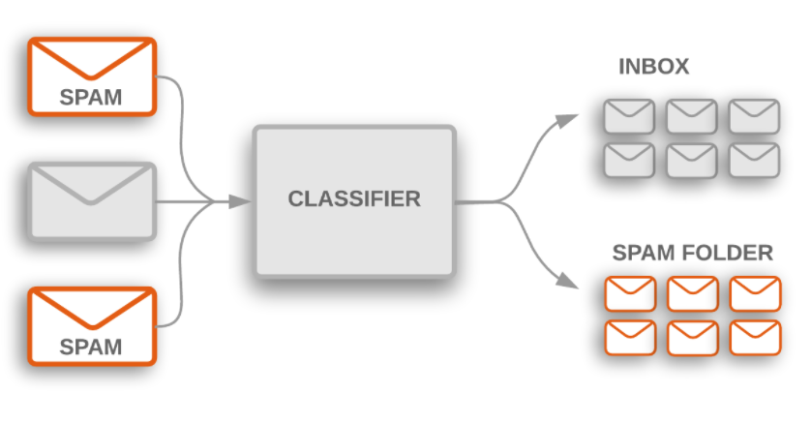
Algunas aplicaciones de supervised machine learning
Ham o Spam: los servidores de correos electrónicos utilizan clasificación textual para determinar si los correos deben ser filtrados y enviados a la carpeta de Spam o a tu bandeja de entrada. Este filtro se realiza mediante palabras claves en el texto.

Slide 5
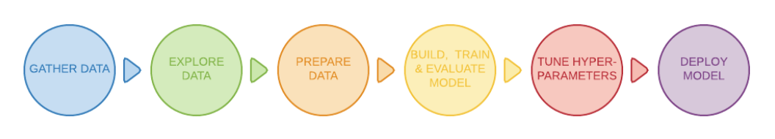
Workflow de clasificación textual con ML
¡Nosotros ya completamos los 3 primeros pasos!

Slide 6
¿Cómo funciona Supervised Machine Learning?
Training Data
Raw Data
Processed Data
Features (labels)
Testing Data

Slide 7
¿Cómo funciona Supervised Machine Learning?
Training Data
ML Algorithm
Calculate error,
Update weights.
Trained Model
Training Labels

Slide 8
¿Cómo funciona Supervised Machine Learning?
Testing Data
Trained Model
Accuracy
Performance Evaluation
Testing Labels

Slide 9
Algoritmos
Support Vector Machines
Set de algoritmos que se utiliza en Supervised ML para tareas de clasificación binarias o de múltiples clases. Usa métodos estadísticos como regresiones.
Neural Networks
Algoritmo de aprendizaje supervisado que trata de imitar las redes neuronales biológicas. Hace esto mediante un perceptron. Un perceptrón recibe uno o varios inputs, les asigna un peso (weight) aleatorio, luego lo pasa por una función de activación que decide cómo transforma la suma de los pesos hasta un output (un vector numérico). Finalmente, compara este output con un label conocido en los datos mediante varias iteraciones hasta que la tasa de error sea aceptable.
Para crear una red neuronal simplemente se agregan varias capas de estos perceptrones.

Slide 10
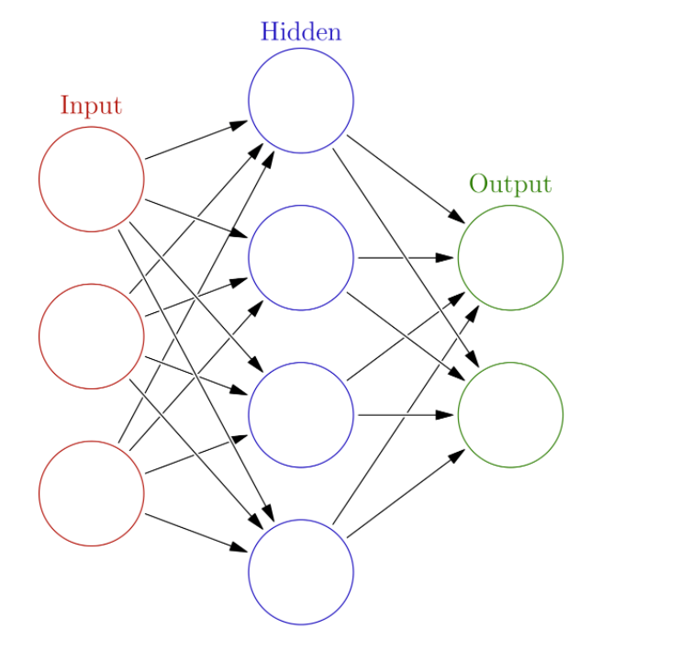
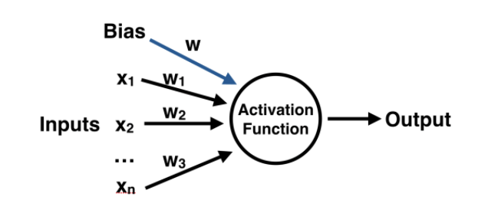
¿Cómo se ve una red neuronal?
Red neuronal con capas de perceptrones ‘escondidos’
El perceptrón
‘Escondidos’ (hidden layer) porque las
Capas de perceptrones no ven el input directamente
Bias: un peso constante que permite obtener un mejor fit o asertividad del modelo

Slide 11
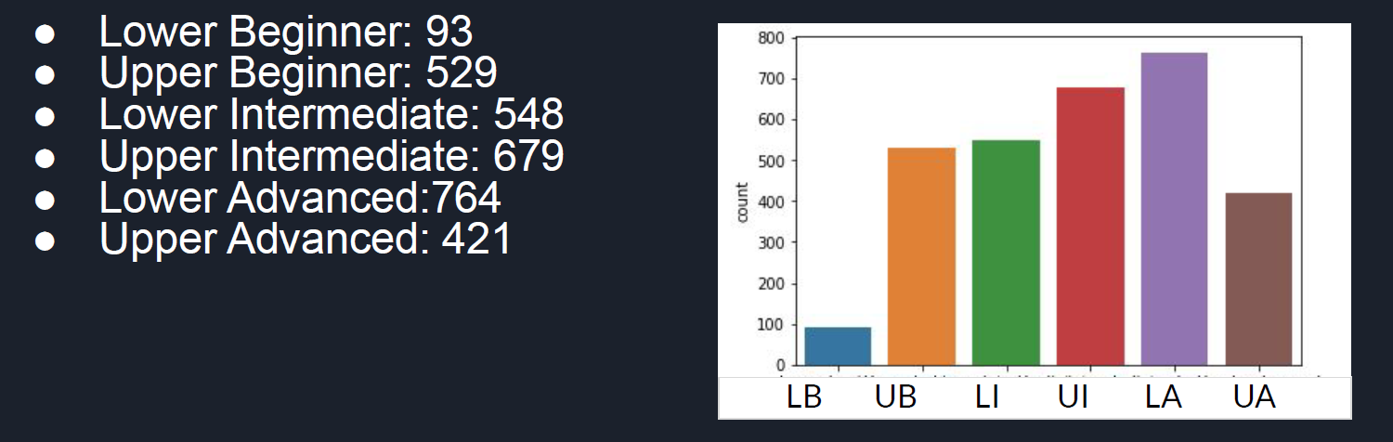
Los datos para esta práctica
1. Detección de lenguaje abusivo en Twitter. Replicación del artículo de Waseem and Hovy (2016).
Términos buscados: “MKR”, “asian drive”, “feminazi”, “immigrant”, “nigger”, “sjw”, “WomenAgainstFeminism”, “blameonenotall”, “islam terrorism”, “notallmen”, “victimcard”, “victim card”, “arab terror”, “gamergate”, “jsil”, “racecard”, “race card”
Labels (anotaciones):
1 = Abusive
2 = Non-abusive
2. Clasificación de competencia lingüística en composiciones de estudiantes de español.

Slide 12
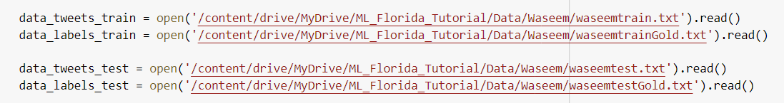
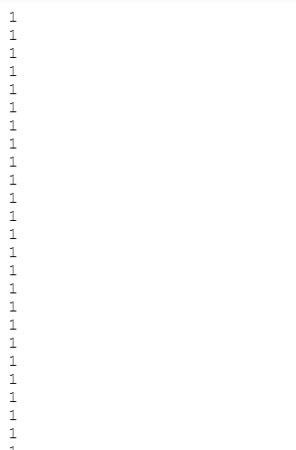
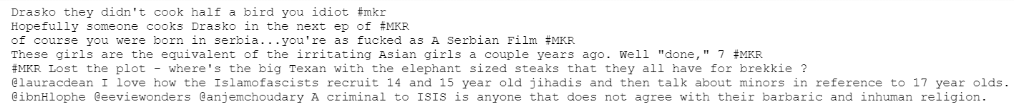
Detección de lenguaje abusivo
Train Labels

Slide 13
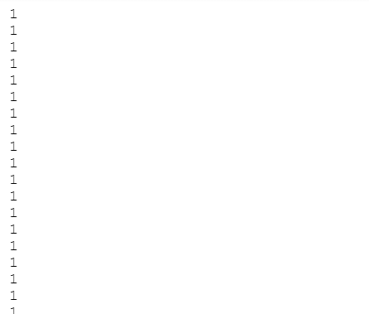
Detección de lenguaje abusivo
Test Labels

Slide 14
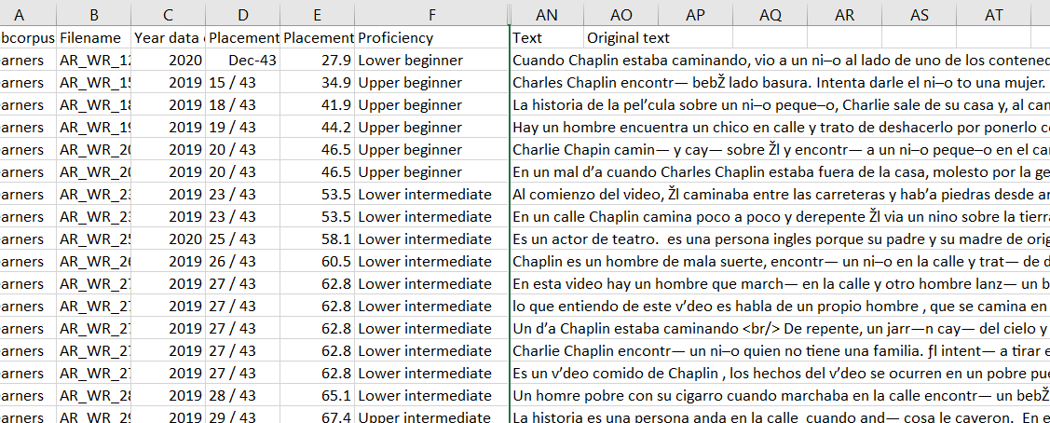
Composiciones de español L2

Slide 15
Manos a la obra!
https://drive.google.com/drive/folders/1O2nLlzsx34bHfVPzw1EmxqmrWFrvnLw7?usp=sharing

